Slide 1
РОЛЬ психолога
В СОЗДАНИИ КОММУНИКАЦИИ:
ПЕДАГОГ – РОДИТЕЛЬ – ПЕДАГОГ
ВЫПОЛНИЛА
педагог – психолог
МАДОУ № 1г. Хабаровска
Володина
Нина
Владимировна

Slide 2
Актуальность: Трудности в организации общения с родителями
непонимание родителями важности режима ДОУ, постоянное его нарушения
отсутствие единства требований
сложно складываются отношения с молодыми родителями, а так же с родителями из неблагополучных семей.

Slide 3
Но большая часть родителей хотели бы общаться с педагогом на равных, прейти к доверительному и душевному общению.
Кому принадлежит ведущая роль в организации общения?
Конечно воспитателю!
Чтобы выстроить общение, важно обладать коммуникативными умениями, ориентироваться в проблемах воспитания и нуждах семьи.

Slide 4
ФОРМЫ РАБОТЫ :
наглядная информация
профилактика конфликтов и помощь в их разрешении
деловые игры
семинары практикумы.
Цель :
Повысить уровень профессионального мастерства педагогов, в вопросах взаимодействия с семьями воспитанников.

Slide 5
эффекивные формы взаимодействия педагога с родителями
Наглядная информация
Беседа
Родительские собрания
Родительская почта
Открытые занятия

Slide 6
Решение педагогических ситуаций :
ПРИМЕР 1:
Мама жалуется, что ребёнок приходит в грязной одежде с прогулки…
ПРИМЕР 2:
Родители приводят явно недолеченного ребёнка без медицинской справки…

Slide 7
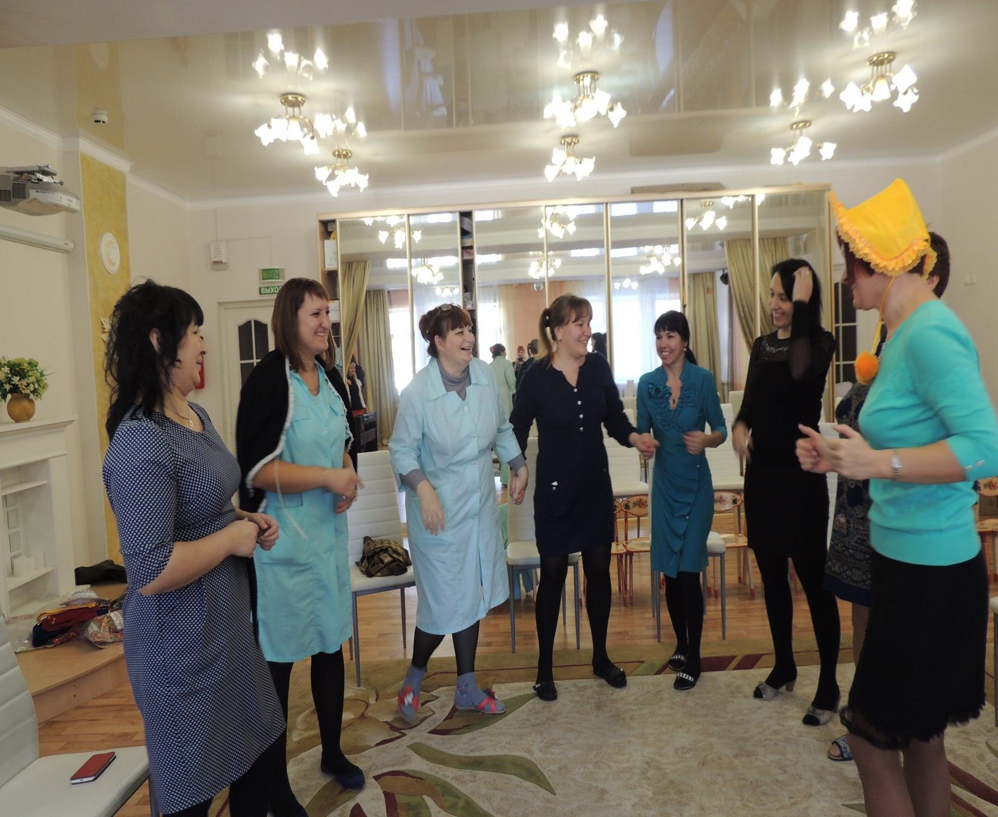
Психологическая пауза :

Slide 8
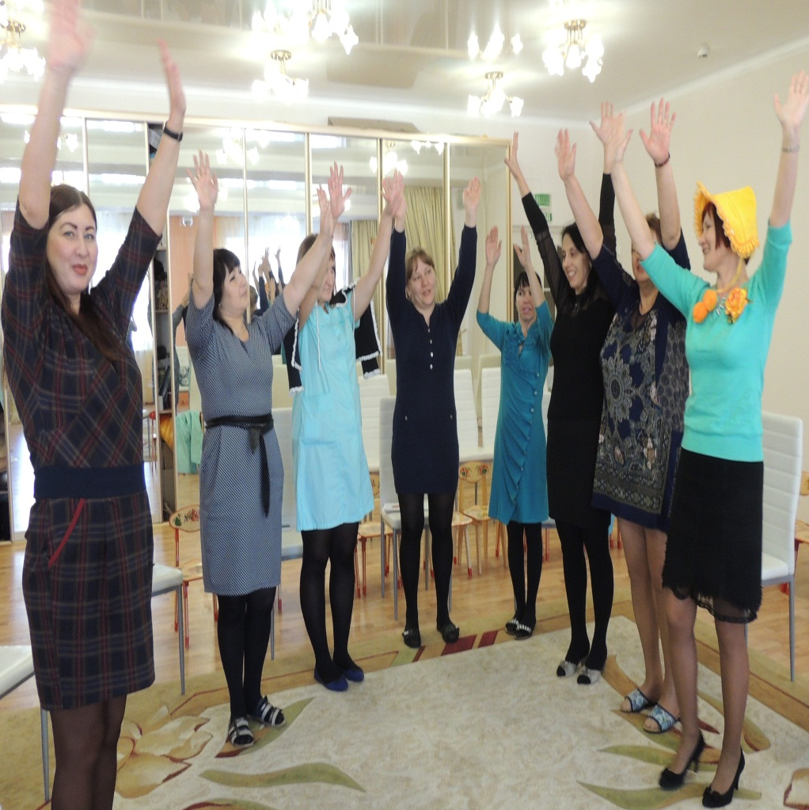
Психологическая пауза:
ЗАДАНИЕ :
Изобразить стыд, обиду, грусть, радость и т.д.
(развитие гибкости, пластичности, спонтанности в общении)

Slide 9
Анкетирование педагогов :
Пример :
1) Кому принадлежит ведущая роль в воспитании ребёнка?
2) В каких областях должен быть компетентен педагог для полноценного общения?

Slide 10
Использование метафор :
Косвенное сообщение информации в виде поучительной истории.
Восточная притча «Всё оставляет свой след»
Жил – был один вспыльчивый молодой человек. И вот однажды ему отец дал мешочек с гвоздями и наказал, каждый раз когда он не сдержит своего гнева, вбить один гвоздь в столб забора. В первый день. В столбе было несколько десятков гвоздей. На другой недели он научился сдерживать свой гнев. И с каждым днем, число забиваемых гвоздей уменьшалось. Наконец пришел день, когда он ни разу не потерял самообладания. Он рассказал об этом отцу. И тот сказал, что на сей раз, когда сыну удастся сдержаться, он может вытаскивать по одному гвоздю. Шло время, пришел тот день, когда в столбе не осталось ни одного гвоздя. Тогда отец взял сына за руку и подвёл к забору. Ты не плохо справился, но ты видишь сколько в столбе дыр? Когда человеку говоришь неприятное и у него остаётся такой же шрам, как и эти дыры. И не важно сколько раз ты после этого извинился, шрамы остаются.

Slide 11


